Slide 1
Кафедра естественно-математических дисциплин
Использование
современных средств обучения на уроках физики
Рябец Татьяна Петровна,
учитель физики
2013 год

Slide 2
Современное инновационное образование в школе
предусматривает значительное расширение роли
информационных технологий как эффективного
средства саморазвития в учебном процессе.
Основная цель использования информационных
технологий на уроках физики заключена в
способствовании максимального развития
учащихся, формировании целостной
естественнонаучной картины мира, научного
фундамента для успешного прогнозирования
собственной деятельности, творческому развитию
личности.

Slide 3
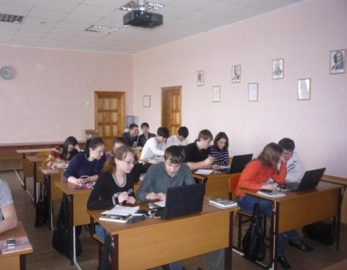
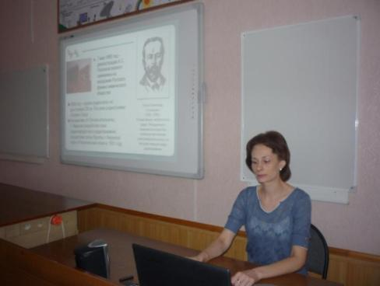
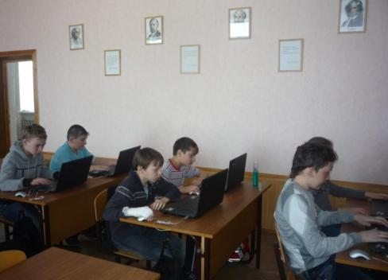

Slide 4
Применение в преподавании физики информационных
технологий позволяет мне более успешно решать
следующие задачи:
развивать образное мышление учащихся благодаря
использованию широких возможностей представления
визуальной информации;
развивать творческое мышление путём
использования динамичных методов обработки и
предъявления информации;
воспитать познавательный интерес, опираясь на
естественную тягу школьников к компьютерной технике;
разрабатывать новые методы обучения,
ориентированные на индивидуальные познавательные
потребности личности.

Slide 5
Решение этих задач становится возможным вследствие использования электронных средства обучения и Интернет – ресурсов:
1. «Лабораторные работы» , ЗАО «Новый диск».
2. «Открытая физика», ООО «Физикон».
3. «Физика. Электричество. Виртуальная лаборатория»
4. «Открытые образовательные модульные мультимедиа системы» (ОМС), ФЦИОР.
5. Образовательный комплекс «Физика. 10-11 класс. Подготовка к ЕГЭ. 1С: Образование»
6. Образовательный комплекс «Физика. Библиотека наглядных пособий. 1С: Образование»
7. «Физика-10 –11 класс. Электронное приложение к учебнику», «Просвещение»

Slide 6
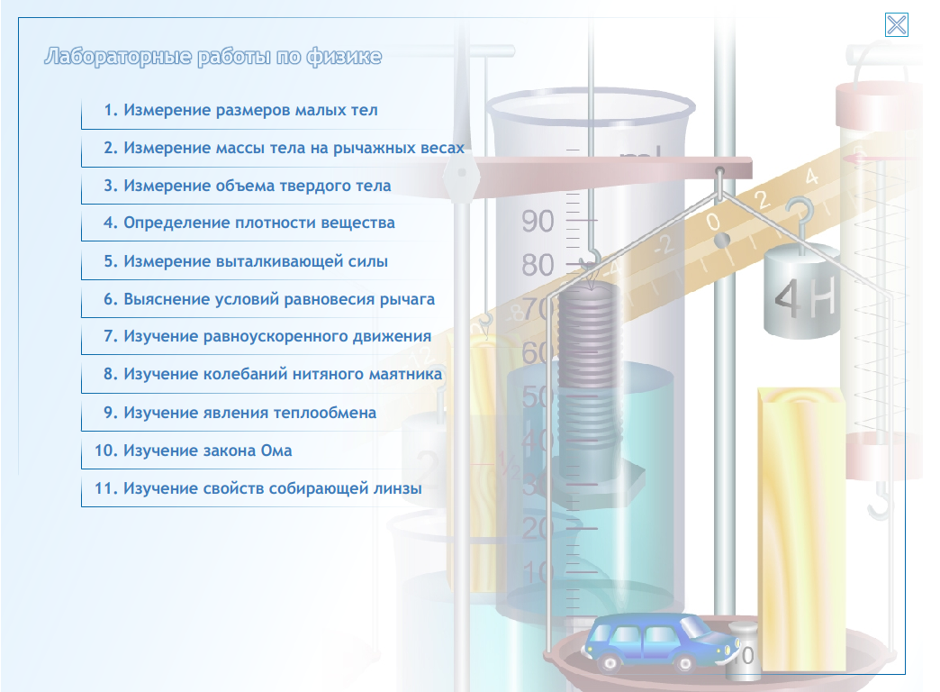
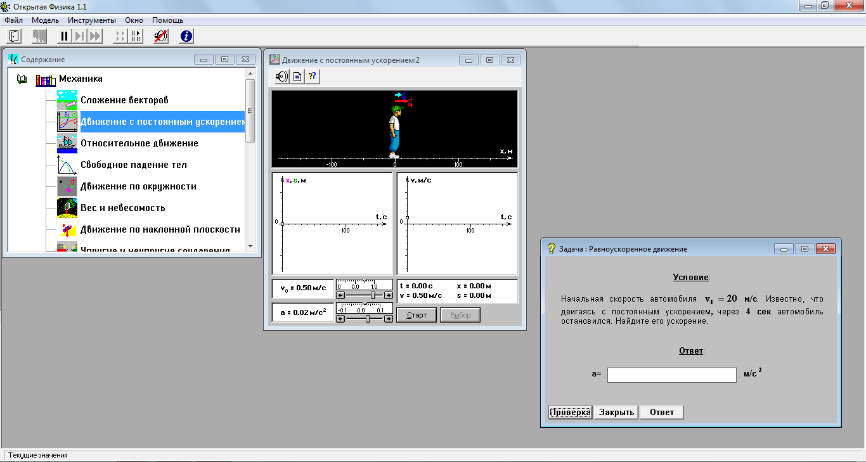
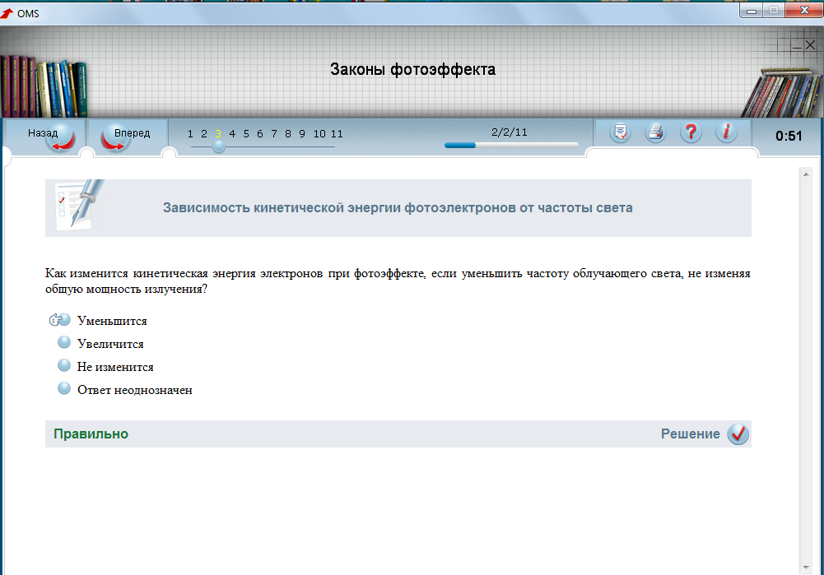

Slide 7
Открытые образовательные модульные мультимедиа системы (ОМС), объединяющие электронные учебные модули трех типов: информационные, практические и контрольные. Электронные учебные модули создаются по тематическим элементам учебных предметов и дисциплин. Каждый учебный модуль автономен и представляет собой законченный интерактивный мультимедиа продукт, нацеленный на решение определенной учебной задачи.

Slide 8
Способы применения информационно-коммуникационных технологий на уроках физики:
компьютерное моделирование физических процессов;
компьютерные демонстрации;
лабораторно – компьютерный практикум;
решение задач в электронной таблице Excel;
компьютерное тестирование.

Slide 9
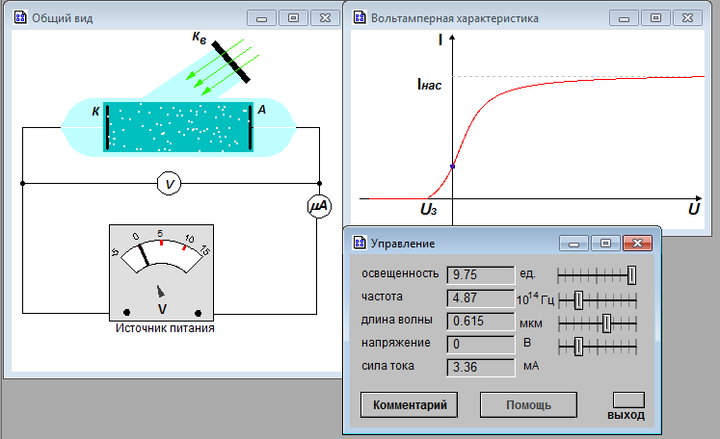

Slide 11
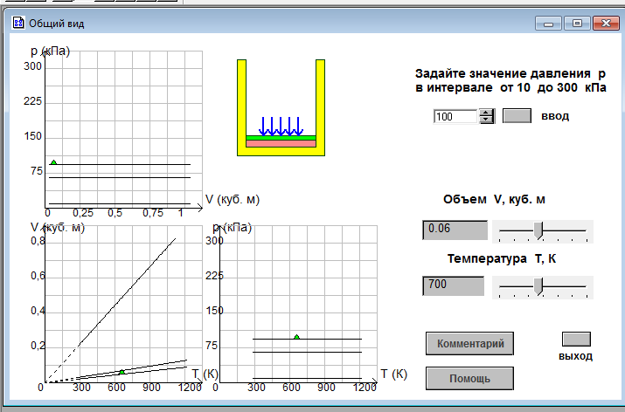

Slide 13
В работе я обобщила опыт по использованию информационно-коммуникационных технологий в обучении физики и пришла к выводу, что наряду с многообразием технологий, форм, методов, приёмов обучения, информационно – коммуникационные технологии в обучении позволили добиться гарантированного педагогического результата.
По итогам обучения за 2011-2012 учебный год успеваемость в классах, где я веду уроки полная (100%); средний балл по предмету-3,8; качество знаний 70%; степень обученности - 63,1% ; средний балл ГИА-28,3; Средний балл ЕГЭ-45.

